Slide 1
O‘ZBEK TILI
11-sinf
Mavzu:
O‘tilganlarni takrorlash

Slide 2
“Klaster” usuli
Grammatik qoidalar
Iboralar
Ko‘chma ma’noli so‘zlar
Ma’nodosh so‘zlar
Zid ma’noli so‘zlar
Nutq uslublari
Tasviriy ifodalar
Shakldosh so‘zlar

Slide 3
O‘tgan mavzuni takrorlash
1. Iboralar ko‘proq qayerda uchraydi?
Iboralar ko‘proq so‘zlashuv nutqida va badiiy asarlarda ishlatiladi.
2. Ular qaysi maqsadda qo‘llanadi?
Ulardan unumli foydalanish nutqning ta’sirchanligini oshiradi.

Slide 4
O‘tgan mavzuni takrorlash

Slide 5
O‘tgan mavzuni takrorlash
quloq bermoq
quloq osmoq
quloqqa kirmaslik
quloq-miyani yemoq

Slide 6
O‘tgan mavzuni takrorlash
1. Gap tarkibida so‘zlar o‘zining asl ma’nosidan tashqari yana qanday ma‘noni bildirishi mumkin?
Gap tarkibida so‘zlar o‘zining asl ma’nosidan tashqari ko‘chma ma’noni ham bildirishi mumkin.

Slide 7
“Klaster” usuli

Slide 8
“Klaster” usuli
ishning boshi
ko‘chaning boshi
yil boshi
dars boshida

Slide 9
“Baliq skeleti” usuli
oyoq
burun
ko‘z

Slide 10
O‘tgan mavzuni takrorlash
1. Ma’nodosh so‘zlar qanday ma’noni bildiradi?
Ma’nodosh so‘zlar “bir nomli” degan ma’noni bildiradi.
2. Ma’nolari bir-biriga yaqin bo‘lgan so‘zlarning shakli qanday?
Ma’nolari bir-biriga yaqin bo‘lgan so‘zlarning shakli har xil.

Slide 11
“Baliq skeleti” usuli
mamlakat
o‘tgan
yuz

Slide 12
O‘tgan mavzuni takrorlash
1. Qanday so‘zlar antonim so‘zlar deyiladi?
Antonim so‘zlar ma’nolari bir-biriga qarama-qarshi bo‘lgan zid ma’noli so‘zlardir.
2. Bunday so‘zlar qaysi so‘z turkumlarida ko‘proq uchraydi?
Zid ma’noli so‘zlar ot, sifat so‘z turkumlarida ko‘p uchraydi.

Slide 13
“T jadvali” usuli
T
Avval
Kichik
Go‘zal
Kun
1.
2.
3.
4.

Slide 14
O‘tgan mavzuni takrorlash
1. Shakldosh so‘zlar deb nimaga aytiladi?
Talaffuzi va yozilishi bir xil, ammo ma’nosi har xil bo‘lgan so‘zlar omonim (shakldosh) so‘zlar deb aytiladi.
2. Omonim so‘zlar qaysi so‘z turkumi bilan ifodalanadi?
Omonim so‘zlar ot, sifat, fe‘l, olmosh so‘z turkumlari bilan ifodalanadi.

Slide 15
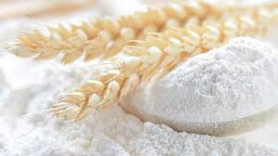
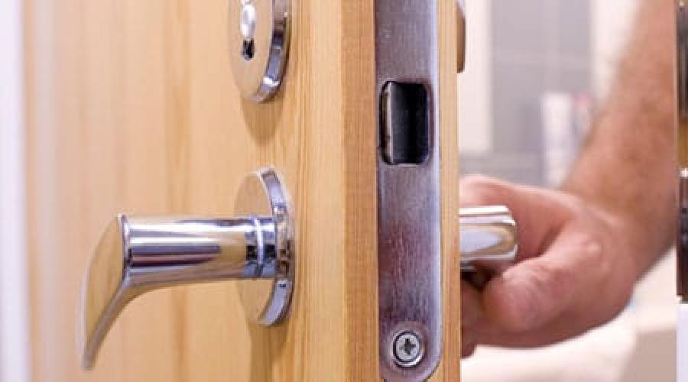
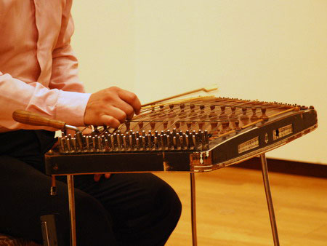
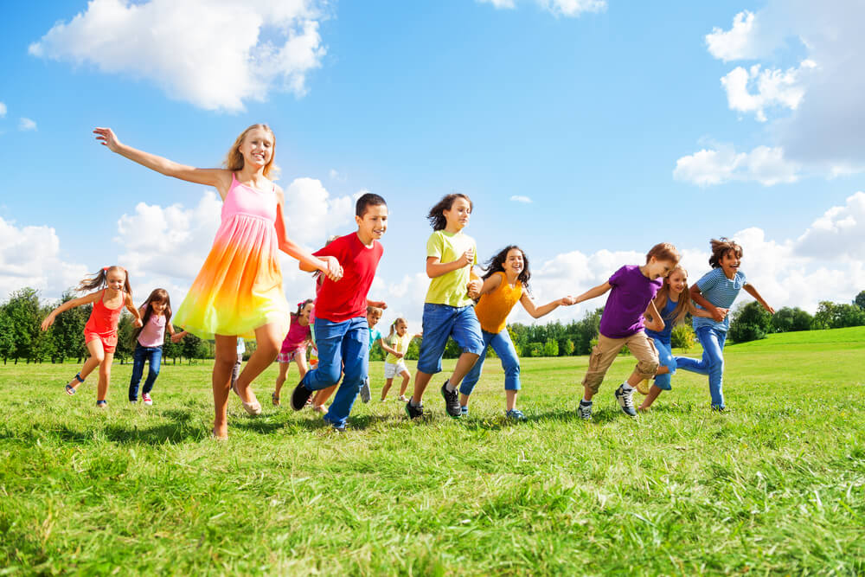
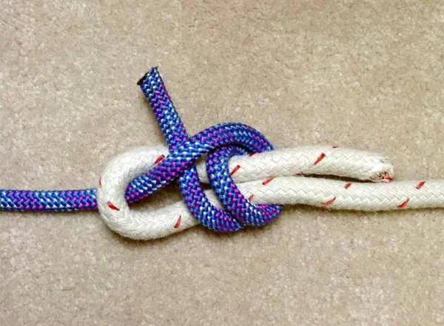
Rasmlarga qarab so‘zlarning ma’nosini toping

Slide 16
O‘tgan mavzuni takrorlash
OT

Slide 17
O‘tgan mavzuni takrorlash
OT
ism
harakat
so‘z turkumi
hayvon

Slide 18
O‘tgan mavzuni takrorlash
Tasviriy ifoda deb nimaga aytiladi?
Narsaning nomini aniq aytmay, shu predmetni tasvirlab anglatadigan so‘z birikmasi tasviriy ifoda deyiladi.
2. Tasviriy ifoda nima uchun kerak?
Tasviriy ifoda nutqning ta’sirchanligini oshirish uchun kerak.

Slide 19
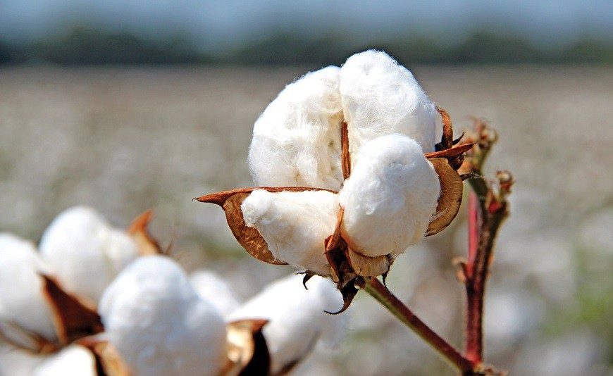
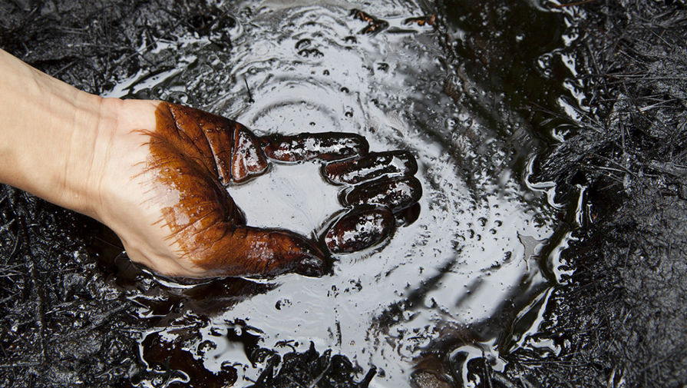
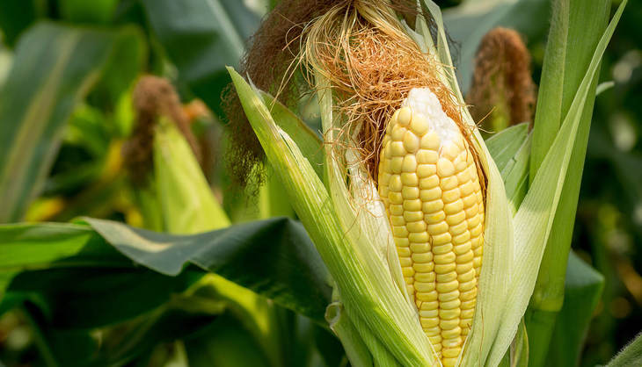
O‘tgan mavzuni takrorlash

Slide 20
“Baliq skeleti” usuli
G‘azal mulkining sultoni
Qanotli do‘stlar
Qalbim quyoshi

Slide 21
O‘tgan mavzuni takrorlash
Nutq uslublari

Slide 22
O‘tgan mavzuni takrorlash
Nutq uslublari
so‘zlashuv
badiiy
ilmiy
publitsistik
rasmiy

Slide 23
Mustaqil bajarish uchun topshiriq
Yil davomida o‘tgan adiblarning asarlarini takrorlab chiqing.

